Slide 1
Membrane Algorithms
Belu Mihai Costin, Caraulasu Catalin, Iscru Bianca,
Matache Iulian Gabriel, Robu Florentina-Corina

Slide 2
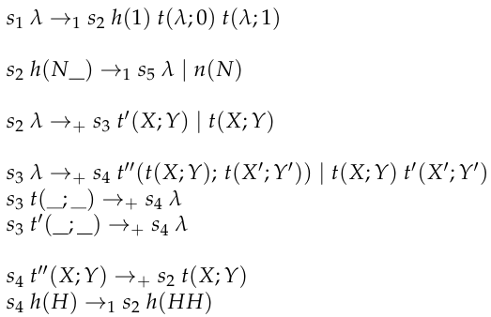
Boolean satisfiability problem (SAT)
SAT determină dacă variabilelor unei formule booleene date li se pot atribui valori booleene care evaluează formula la True.
cP Solution O(logn) time; dimensiune fixa (25 reguli)
a)
Set de reguli pentru construire arbori binari compleți de dimensiune n.

Slide 3
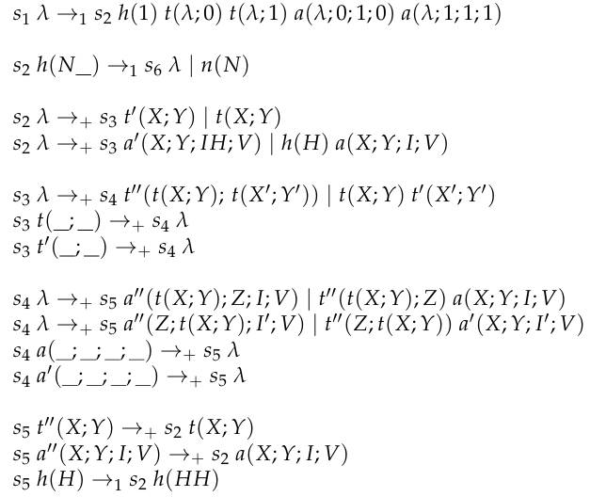
b)
set de reguli pentru alocarea explicita a variabilelor pe ramuri

Slide 4
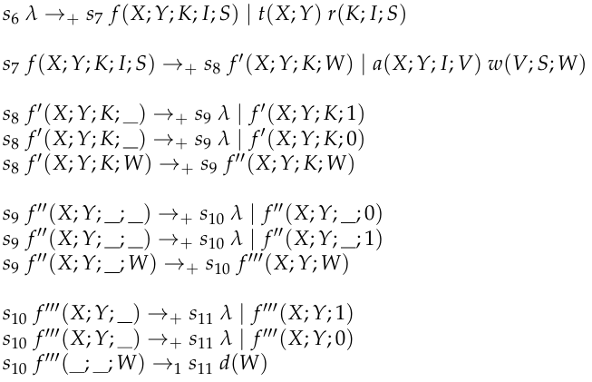
c)
set de reguli pentru evaluare formule

Slide 5
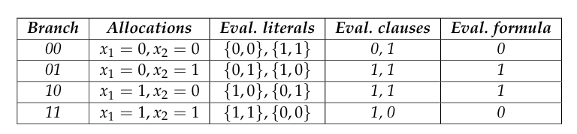
Reprezentare simbolică a etapelor esențiale de evaluare

Slide 6
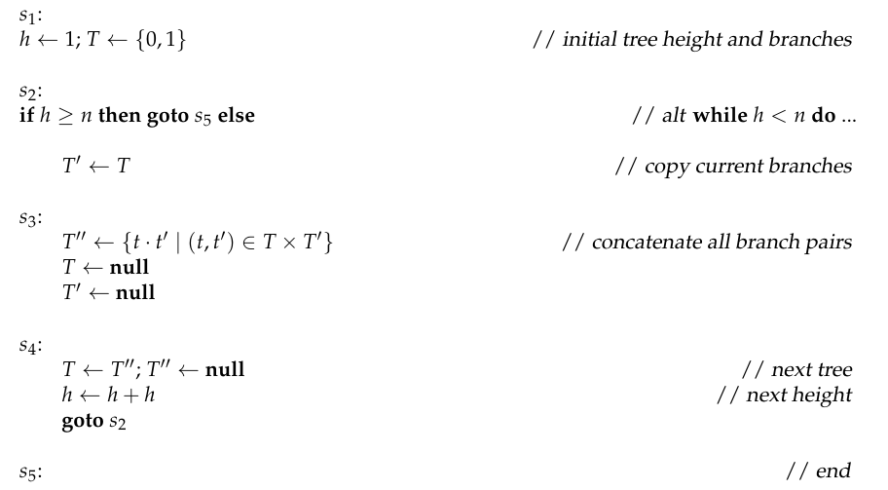
Pseudocod

Slide 7
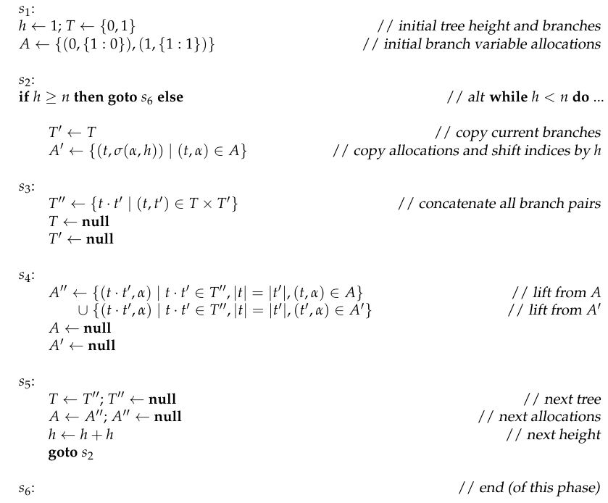
Pseudocod

Slide 8
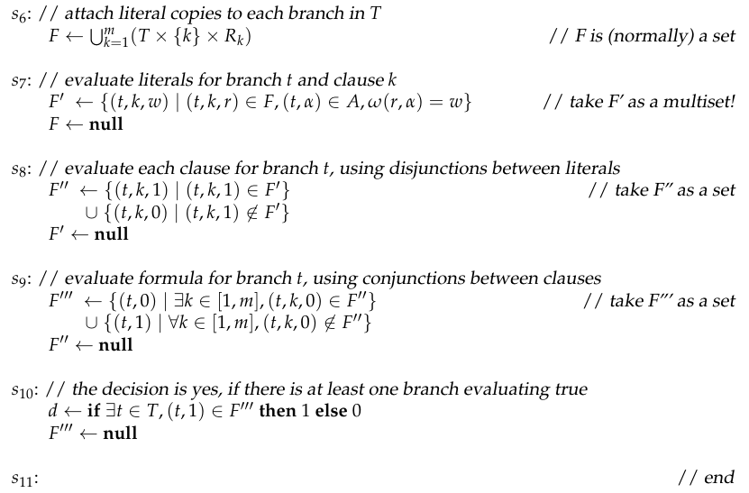
Pseudocod

Slide 9
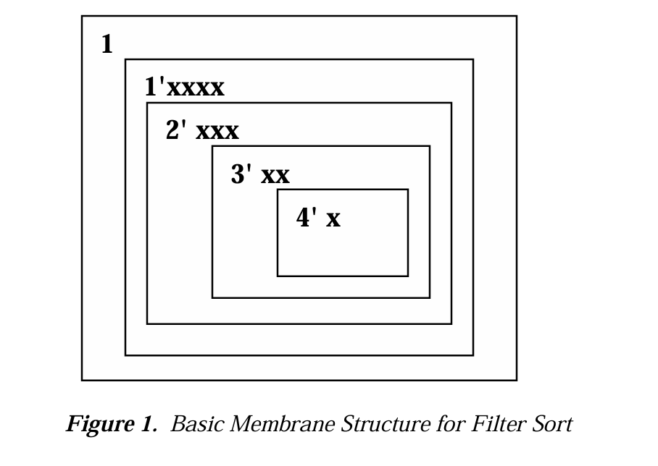
2. Filter Sort
Filter Sort este o tehnică utilizată în programare pentru a sorta și filtra simultan o colecție de date, de obicei liste sau array-uri. Acest proces implică două etape principale:
-filtrare( filter)– Se elimină elementele care nu îndeplinesc anumite criterii.
-sortare (Sort) – Se ordonează elementele rămase după un anumit criteriu. a) Descrierea algoritmului Membranous Filter Sort
Modelul de sortare – Fiecare număr nesortat este
plasat inițial într-o membrană exterioară și trece printr-un proces
de filtrare succesivă prin membrane imbricate.

Slide 10
Filtrarea
Numărul este comparat cu valoarea membranei în care se află. Dacă este mai mic, este transferat într-o membrană interioară cu o valoare mai mică. Dacă este egal sau mai mare, rămâne în acea membrană Reprezentare
– Valorile sunt simbolizate de caractere dintr-un alfabet, unde, de exemplu, „xxxx” reprezintă valoarea 4. Fiecare membrană are un „șablon” definit de un astfel de set de caractere. Independență și paralelism
– Fiecare număr este sortat independent folosind un alfabet propriu (ex. „a” pentru primul număr, „b” pentru al doilea), permițând procesare paralelă. Rezultatul final
– Numerele sortate sunt conținute în membrane corespunzătoare, fără a fi necesară indepartarea acestora.

Slide 11
P-system
Π (V, µ, w1, ..., wn, (R1, ρ1), (R2, ρ2), ..., (Rn-1, ρn-1), (Rn, ρn), 1)
-> V este alfabetul sistemului.
-> µ este structura inițială a membranei
-> w1 este o mulțime care conține obiectele conținute în regiunea 1 a regiunii membranei iniţiale definite mai sus;
-> wn este un set care conține obiectele din regiunea n a membranei inițiale
-> (R1, ρ1) este setul de reguli de la prima membrana si corespunde unui set de priorități stabilind o ordine parțială pe reguli
-> (Rn, ρn) este setul de reguli al ultimei membrane;
-> 1” indică membrana finală de ieșire (care este membrana originală, cea exterioară).

Slide 12
Ex:
Π(V, µ, w1,w1', w2', w3', w4', (R1', ρ1'), (R2', ρ2'), (R3', ρ3'), (R4', ρ4'), 1)
unde:
V = { a, x, w, a', x' }
µ = [1 [1' [2' [3' [4' ]4' ]3' ]2' ]1' ]1
w1 = { } w1' = {xxxx } w2' = {xxx } w3' = {xx } w4' = {x }

Slide 13
Regulile si prioritatile pentru 1’,2’, 3’, 4’
R1' = { r1:( x → x(x', out here ), r2: a → a(a',out here), r3: x'a' → ϕ, r4: x' → w, r5: aw → w(a,out2), r6: a' → ϕ, r7: w → ϕ } ρ1' = { r1 > r2, r2 > r3, r3 > r4, r4 > r5, r5 > r6 , r6 > r7 }
R2' = { r1:( x → x(x', out here ), r2: a → a(a',out here), r3: x'a' → ϕ, r4: x' → w, r5: aw → w(a,out3), r6: a' → ϕ, r7: w → ϕ } ρ2' = { r1 > r2, r2 > r3, r3 > r4, r4 > r5, r5 > r6, r6 > r7 }
R3' = { r1:( x → x(x', out here ), r2: a → a(a',out here), r3: x'a' → ϕ, r4: x' → w, r5: aw → w(a,out4), r6: a' → ϕ, r7: w → ϕ } ρ3' = { r1 > r2, r2 > r3, r3 > r4, r4 > r5, r5 > r6, r6 > r7 }
R4' = { r1:( x → x(x', out here ), r2: a → a(a',out here), r3: x'a' → ϕ, r4: x' → w, r5: aw → w(a,out4), r6: a' → ϕ, r7: w → ϕ } ρ4' = { r1 > r2, r2 > r3, r3 > r4, r4 > r5, r5 > r6, r6 > r7 } .

Slide 14
Ex concret:
Vrem sa stim in ce membrana e localizat numarul 3:
Setul pentru w1' ar fi acum „aaa”, prescurtat ca a3, precum și
șablon pentru membrana 1’. Sau, mai precis, w1' = {xxxx aaa}.
Cand nr 3 ajunge in membrana 1, incepe functionarea primelor reguli.
Regula r1 elimina x caractere neschimbate dar adaugă și numărul corespunzător de x’ caractere pentru fiecare x folosind regula x → x(x', out)
Regula r2 scrie numărul corespunzător de caractere a' După primele două reguli, membrana 1' conține: xxxx aaa x'x'x'x' a'a'a'

Slide 15
Regula r3 înlocuiește aparițiile x'a' cu un caracter nul =>xxxx aaa x'
Regula r4 înlocuiește x’ cu w =>xxxx aaa w
Regula r5 înlocuiește cazurile de aw cu w, în timp ce scrie „a” la membrana 2’ pentru apariția aw. => xxxx aaw
Al doilea „a” este scris în următorul membrană => xxxx aw
Al treilea „a” este scris pe membrana 2’ => xxxx w).
Șablonul rămâne, cu numărul întreg acum scris complet pe următoarea membrană => xxxx
"aaa" este comparat cu șablonul pentru membrana 2', "xxx". În acest caz, șablonul și reprezentarea întregului sunt egale, deci „aaa” rămâne în membrana 2’.

Slide 16
Bibliografie
SAT problem : (PDF) Logarithmic SAT Solution with Membrane Computing Filter Sort: (PDF) Membranous Filter Sort

